Slide 1

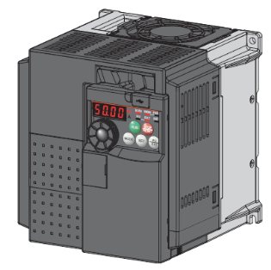
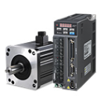
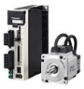
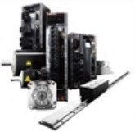
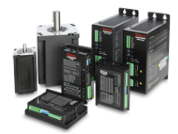
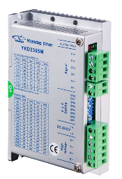
精品资源共享课程
变频、伺服、步进应用实践教程
变频器选型

Slide 2
变频器选型
变频器的认知
类型的选择
1
内容
2
品牌型号的选择
3
规格的选择

Slide 3
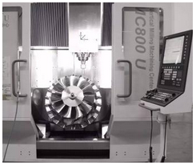
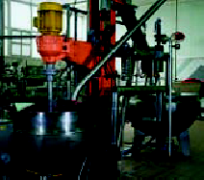

负载分类
类型的选择
变频器的认知
变频器的正确选择对于控制系统的正常运行是非常关键的
选择变频器时必须要充分了解变频器所驱动的负载特性
人们在实践中常将生产机械分为三种类型:
  风机、水泵负载恒转矩负载
  转矩负载
  恒功率负载。

Slide 4
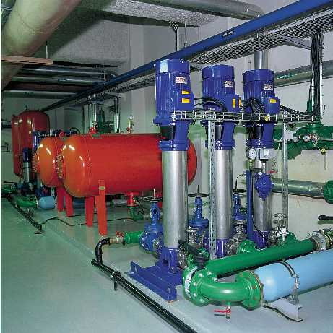
风机、泵类负载
类型的选择
变频器的认知
在各种风机、水泵、油泵中，随叶轮的转动，空气或液体在一定的速度范围内所产生的阻力大致与速度n的2次方成正比。
随着转速的减小，转矩按转速的2 次方减小。这种负载所需的功率与速度的3 次方成正比。
当所需风量、流量减小时，利用变频器通过调速的方式来调节风量、流量，可以大幅度地节约电能。

Slide 5
风机、泵类负载
类型的选择
变频器的认知
当所需风量、流量减小时，利用变频器通过调速的方式来调节风量、流量，可以大幅度地节约电能。
由于高速时所需功率随转速增长过快，与速度的三次方成正比，所以通常不应使风机、泵类负载超工频运行。
一般的风机泵类专用和声称为HVAC专用型变频器的低速性能都很差，所以不适于恒转矩应用，即使功率放大也不够用。

Slide 6
恒转矩负载
类型的选择
变频器的认知
负载转矩与转速无关，任何转速下总保持恒定或基本恒定
例如：传送带、搅拌机、挤压机等摩擦类负载；
例如：吊车、提升机等位能负载。

Slide 7
恒转矩负载
类型的选择
变频器的认知
变频器拖动恒转矩性质的负载时，低速下的转矩要足够大，并且要有足够的过载能力。
如果需要在低速下稳速运行，应该考虑标准异步电动机的散热能力，避免电动机的温升过高。
对长期需要在低速下满负荷运行的情况，需要安装独立强冷风扇对电机进行冷却。
对位能性应用应配置制动单元和制动电阻，以及设置安全制动逻辑。

Slide 8
恒功率负载
类型的选择
变频器的认知
有些应用在高速下要求的转矩，大体与转速成反比，就是所谓的恒功率负载。
机床主轴和轧机、造纸机、塑料薄膜生产线中的卷取机、开卷等
负载的恒功率性质应该是就一定的速度变化范围而言的。
当速度很低时，受机械强度的限制，不可能无限增大，在低速下转变为恒转矩性质。

Slide 9
恒功率负载
类型的选择
变频器的认知
当速度很低时，受机械强度的限制，不可能无限增大，在低速下转变为恒转矩性质。
负载的恒功率区和恒转矩区对传动方案的选择有很大的影响。
电动机在恒磁通调速时，最大允许输出转矩不变，属于恒转矩调速；
而在弱磁调速时，最大允许输出转矩与速度成反比，属于恒功率调速。

Slide 10
品牌型号的选择
变频器的认知
品牌选择依据：产品的平均无故障时间、经验和口碑。
型号选择依据：由已经确定的变频调通方案、负载类型以及应用所需要的一些附加功能决定。

Slide 11
品牌型号的选择
变频器的认知
两者关系：确定型号时的选择原则有时候也会影响品牌的选择，如果应用所需要的功能或者控制方式在某品牌的各型号变频器上都不具备时，则应该考虑更换品牌。

Slide 12
规格的选择
变频器的认知
（1）按照标称功率选择
一般而言，按照标称功率选择只适合作为初步投资估算依据，在不清楚电动机额定电流时使用。
对恒转矩负载应用时，可以放大一级估算。例如，90kW 电动机可以选择 110kW 变频器。

Slide 13
规格的选择
变频器的认知
（1）按照标称功率选择
在按照过载能力选择时，可以放大一倍来估算。例如，90kW 电动机可选择 185kW 变频器。对流体类负载应用时，一般可以直接按照标称功率作为最终选择依据，并且不必放大。
例如，75kW 风机电动机可以选择 75kW 的变频器。

Slide 14
规格的选择
变频器的认知
（2）按照电动机额定电流选择
对于多数的恒转矩负载新设计的项目，可以按照公式 Ievf≥K1Ied 选择变频器规格。式中，
Ievf 为变频器额定电流；Ied 为电动机额定电流；K1 为电流裕量系数,可取 1.05～1.15，一般情况下可取最小值，以电动机持续负载率不超过 80％来确定的。启动、停止频繁的系统应该考虑取最大值。

Slide 15
规格的选择
变频器的认知
（3）按照电动机实际运行电流选择
这种方式适用于改造工程，对于原来电动机已经处于“大马拉小车”的情况，可以选择功率比较合适的变频器以节省投资。可以按照 Ievf≥K2Id 选择变频器规格。式中，K2 为电流裕量系数,可取 1.1～1.2，在频繁启停时应该取最大值；Id 为电动机实测运行电流，指的是稳态运行电流，实测时应该针对不同工况做多次测量，取其中最大值。

Slide 16
规格的选择
变频器的认知
（4）按照转矩过载能力选择
变频器的电流过载能力通常比电动机转矩过载能力低，因此，按照常规配备变频器时电动机转矩过载能力不能充分发挥作用。
采用变频器对异步电动机进行调速时，在异步电动机确定后，通常根据异步电动机的额定电流来选择变频器，或者根据异步电动机实际运行中的电流值（最大值）来选择变频器。

Slide 17
谢谢大家！

